Slide 1
Programação em C
Aula 4

Slide 2
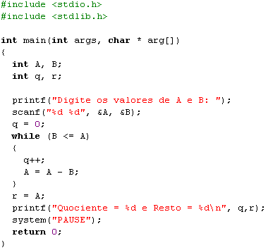
Problema 10
Suponha que soma (+) e subtração (-) são as únicas operações disponíveis em C. Dados dois números inteiros positivos A e B, determine o quociente e o resto da divisão de A por B.

Slide 3
Algoritmos estruturados
Para resolver o problema 10, precisamos de um algoritmo:
  Seqüência finita de instruções que, ao ser executada, chega a uma solução de um problema.
Para escrever este algoritmo, podemos usar a seguinte idéia:
  Representar os números A e B por retângulos de larguras proporcionais aos seus valores;
  Verificar quantas vezes B cabe em A.
A
B
Quociente de A/B: nº de
vezes que B cabe em A.
O que sobra em A
é o resto da divisão.
A = 7, B = 2

Slide 4
Algoritmos estruturados
Pode-se escrever este algoritmo como:
  Sejam A e B os valores dados;
  Atribuir o valor 0 ao quociente (q);
  Enquanto B couber em A:
    {
    4. Somar 1 ao valor de q;
    5. Subtrair B do valor de A;
    }
  Atribuir o valor final de A ao resto (r).

Slide 5
Fluxograma
É conveniente representar algoritmos por meio de fluxogramas (diagrama de blocos).
Em um fluxograma, as operações possíveis são representadas por meio de figuras:
Figura | Usada para representar
 | Início ou fim.
 | Atribuição.
 | Condição.
 | Leitura de dados.
 | Apresentação de resultados.
 | Conexão entre partes do algoritmo.
 | Fluxo de execução.

Slide 6
Fluxograma
Exemplo: o algoritmo para o Problema 10 pode ser representado pelo seguinte fluxograma.
Início
A, B
Atenção: observe que um algoritmo não inclui detalhes, tais como declaração de variáveis, mensagens a serem exibidas, etc.
q = 0
B <= A
Não
r = A
Sim
q = q + 1
A = A - B
q, r
Fim

Slide 7
Programação Estruturada
Um algoritmo tem sempre um único bloco início e deve conter, pelo menos, um bloco fim. A execução de um algoritmo deve ser feita seguindo-se as setas.
Em geral, a construção de um algoritmo é uma tarefa mais difícil do que codificar o algoritmo em uma linguagem de programação.
Porém, a construção de algoritmos pode se beneficiar de técnicas, como a Programação Estruturada.

Slide 8
Programação Estruturada
Na Programação Estruturada, os programas são construídos usando-se apenas três estruturas: seqüência, seleção e repetição.
Cada estrutura tem apenas um único ponto de entrada e um único ponto de saída (círculos).
Seqüência
Seleção (duas formas)
Repetição (duas formas)
V
V
...
F
F
V
F
V
F

Slide 9
Programação Estruturada
Atenção!
  Nestas estruturas, os retângulos são utilizados para indicar qualquer ação, incluindo leitura de dados ou exibição de resultados.
Construir programas estruturados corresponde a combinar estas estruturas de duas maneiras:
  Regra do empilhamento: o ponto de saída de uma estrutura pode ser conectado ao ponto de entrada de outra estrutura.
  Regra do aninhamento: um retângulo de uma estrutura pode ser substituído por uma outra estrutura qualquer.

Slide 10
Programação Estruturada
Estas regras podem ser aplicadas quantas vezes forem necessárias e em qualquer ordem.
Na construção de fluxogramas, pode-se substituir o primeiro ponto de entrada e os últimos pontos de saída por ovais (início e fim).
Os demais pontos de entrada e saída podem ser removidos.

Slide 11
Programação Estruturada
Exemplo: aplicação da regra de empilhamento.
Exemplo: algoritmo do Problema 10.
Início
Empilhamento
Simplificação
Fluxograma
Fim
Início
Aninhamento e
Simplificação
V
V
F
F
Fluxograma
Fim

Slide 12
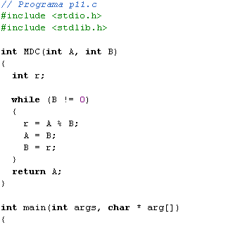
Problema 11
Dados dois números inteiros A e B, determinar o máximo divisor comum destes dois números.

Slide 13
Problema 11
Como calcular o máximo divisor comum entre dois números A e B, representado por mdc(A,B)?
Método das divisões sucessivas: efetua-se várias divisões até chegar em uma divisão exata. Suponha que se deseje calcular mdc(48,30).
  Divide-se o nº maior pelo nº menor: 48/30 = 1 (resto 18).
  Divide-se o divisor anterior pelo resto anterior e, assim sucessivamente:
  30/18 = 1 (resto 12)
  18/12 = 1 (resto 6)
  12/6 = 2 (resto 0 – divisão exata)
mdc(48,30) = 6, que
corresponde ao divisor
da divisão exata.

Slide 14
Problema 11 - Algoritmo
Um algoritmo para este problema pode ser escrito como:
  Enquanto B for diferente de zero:
  {
  2. r = resto da divisão de A por B;
  3. A = B;
  4. B = r;
  }
  5. mdc = A;

Slide 15
Problema 11 - Fluxograma
O algoritmo para calcular o máximo divisor comum pode ser representado pelo seguinte fluxograma:
Início
A, B
B != 0
Não
m = A
Sim
r = A % B
A = B
B = r
m
Fim

Slide 16
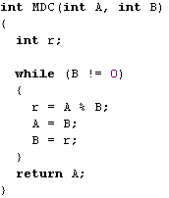
Problema 11 - Função MDC
Este algoritmo está codificado na função MDC do programa p11.c.

Slide 17
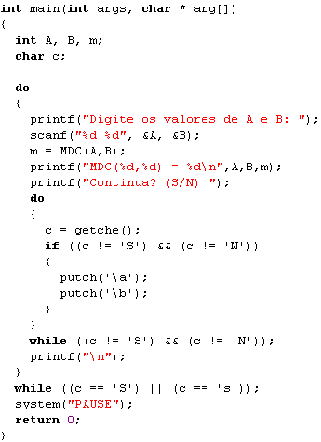
Problema 11 - Programa principal
O programa principal aparece como um conjunto de instruções do comando do-while:
Após exibir o valor do mdc, o
programa exibe a mensagem:
Continua? (S/N)
Espera-se que o usuário
digite S ou N, caracteres que
serão lidos pela função getche.
A função getche retorna o código
ASCII do caractere lido.
O loop será executado enquanto c for igual a ‘S’ ou a ‘s’.

Slide 18
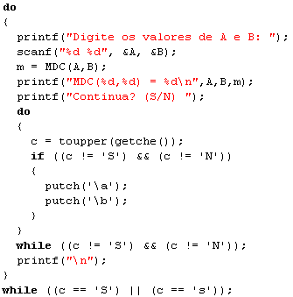
Função toupper
Para evitar a comparação com letras maiúsculas e minúsculas, pode-se usar a função toupper:
Verifica se o valor de seu
parâmetro corresponde ao
código ASCII de uma letra
minúscula.
Caso afirmativo, retorna o
código da letra maiúscula
correspondente.
Caso negativo, retorna o
próprio valor do parâmetro.

Slide 19
Sinal sonoro
Um sinal sonoro (‘\a’) pode ser usado para avisar o usuário que a tecla pressionada não é uma resposta válida.
Sinal sonoro

Slide 20
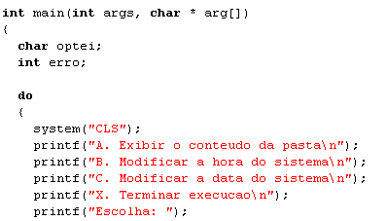
Problema 12
Escreva um programa que permita ao usuário escolher dentre as seguintes opções:
  Exibir o conteúdo da pasta;
  Modificar a hora do sistema;
  Modificar a data do sistema;
  Terminar a execução do programa.

Slide 21
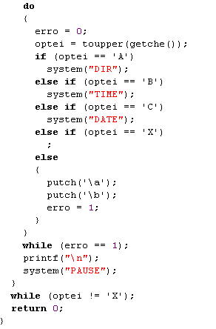
Problema 12

Slide 22
Função system
O programa p12.c mostra diversas possibilidades de uso da função system:
Parâmetro | Usado para
CLS | Limpar a tela de execução.
DIR | Exibir o conteúdo da pasta em uso.
TIME | Exibir e permitir modificar a hora atual do sistema.
DATE | Exibir e permitir modificar a data atual do sistema.
PAUSE | Interromper a execução do programa.

Slide 23
Função system
Os parâmetros possíveis para a função system dependem do sistema operacional sob o qual os programas serão executados.
Para o ambiente Dev-C++, os programas são executados sob o sistema operacional DOS.
Assim, os parâmetros “CLS”, “DIR”, “TIME”, “DATE”, “PAUSE”, correspodem a comandos do sistema DOS.

Slide 24
Comandos if-else interrelacionados
O programa p12.c apresenta diversos comandos if-else interrelacionados.
Exemplo: imagine uma função que recebe como parâmetro um inteiro representando o número de um mês e retorna o número de dias deste mês (considere que fevereiro tem sempre 28 dias).

Slide 25
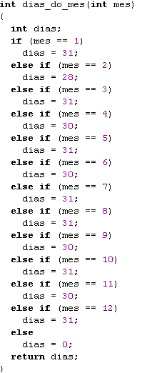
Comandos if-else interrelacionados

Slide 26
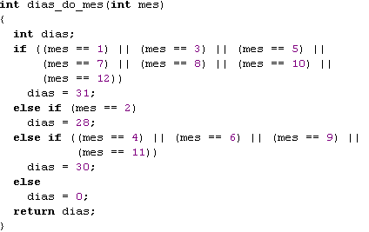
Comandos if-else interrelacionados
Uma outra forma de escrever esta função, mas ainda com comandos if-else interrelacionados é:

Slide 27
Comando switch
A demanda por comandos if-else interrelacionados é muito comum em programação.
Assim, a linguagem C disponibiliza um comando especial para tais situações: switch. A sintaxe deste comando é a seguinte:
switch (expressão)
{
case constante-1:
comandos-1;
case constante-2:
comandos-2;
...
default:
comandos-n;
}

Slide 28
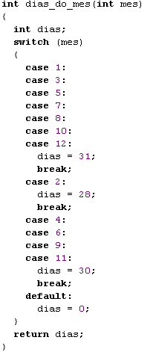
Comando switch
Com o comando switch, a função dias_do_mes pode ser reescrita como:

Slide 29
Comando switch
Este comando permite que, de acordo com o valor de uma expressão, seja executado um ou mais comandos dentre uma série de alternativas.
O caso cuja constante for igual ao valor da expressão será selecionado para execução.
Atenção!
  Os comandos associados a este caso e todos os comandos seguintes serão executados em sequência até o final do comando switch.
  Para evitar a execução de todos os comandos seguintes, usa-se o comando break.

Slide 30
Comando switch
Como assim?
Para mes = 2:
Com o uso de break:
dias = 28;
Para mes = 2:
Sem o uso de break:
dias = 28;
dias = 30;
dias = 0;

Slide 31
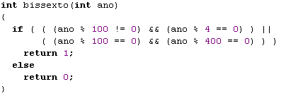
Problema 13
Considere a seguinte definição de ano bissexto (ano em que o mês de fevereiro tem 29 dias):
  Um ano não divisível por 100 e divisível por 4 é bissexto;
  Um ano divisível por 100 e divisível por 400 é bissexto;
  Os demais anos não são bissextos.

Slide 32
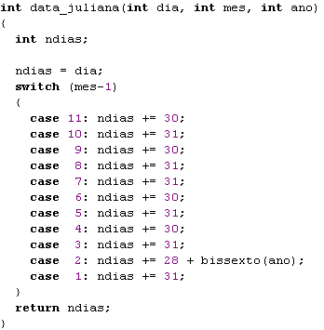
Problema 13
Escreva uma função data_juliana que recebe como parâmetros três inteiros correspondentes aos valores de dia, mês e ano de uma data, e retorna o nº de dias já transcorridos neste ano.

Slide 33
Problema 13
Observe no programa p13.c que o comando break não foi usado dentro do comando switch.
Portanto, selecionando um caso, todos os comandos a partir deste caso serão executados.
Exemplo: ndias = data_juliana(20,3,2003)
  Como mes = 3, o comando switch(mes -1) seleciona o caso 2.
  Assim, serão executados os comandos:
  ndias += 28 + bissexto(2003);
  ndias += 31;
Logo,
ndias = 79

Slide 34
Comandos break e continue
Em alguns programas, durante um processamento iterativo, pode ser necessário:
  Encerrar o processamento iterativo independentemente do valor da condição do laço;
  Executar apenas parcialmente uma iteração, ou seja, executar somente algumas das instruções do laço da repetição.
Para encerrar um processamento iterativo, independentemente do valor da condição do laço, deve-se usar o comando break.

Slide 35
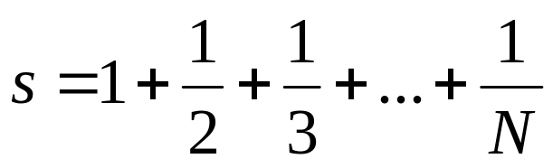
Comandos break e continue
Exemplo: dados os valores N (int) e A (float), determine a partir de qual termo o valor de:
é maior do que A.
Suponha N = 10 e A = 2.
Instante | Valor de s
1⁰ termo | 1.000000
2⁰ termo | 1.500000
3⁰ termo | 1.833333
4⁰ termo | 2.083333
A partir do quarto
termo s > A.

Slide 36
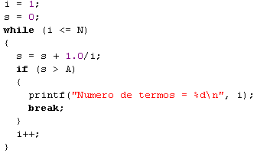
Comandos break e continue
Um programa para resolver este problema pode ser escrito como:
Neste caso, a condição do laço controla apenas o número de termos do somatório.
O laço pode ser encerrado quando s > A, usando-se o comando break.

Slide 37
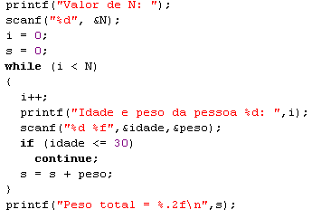
Comandos break e continue
Para executar somente algumas das instruções do laço, mas sem encerrar a repetição: comando continue.
Exemplo: ler a idade e o peso de N pessoas e determinar a soma dos pesos das pessoas com mais de 30 anos.
O comando continue faz
com que a instrução
s = s + peso não seja
executada quando
idade <= 30.
Ou seja, ele volta a execução
para o início do laço.

Slide 38
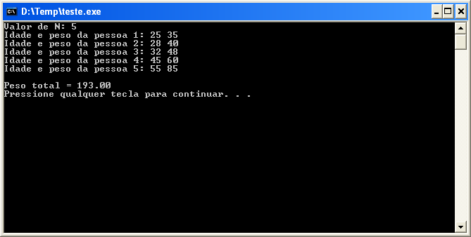
Comandos break e continue
Resultado da execução:
Peso total = 35 + 40 + 48 + 60 + 85 = 193

Slide 39
Exercícios
Exercícios 3, 8 e 10. Páginas 76 e 77 do livro texto.
Dicas:
Para a aula prática, estudem o capítulo antes.
Leiam e procurem compreender os exercícios.
Se possível, esbocem as soluções dos exercícios.

